Slide 1
SE669 자료구조 5장. 이진탐색트리

Slide 2
트리 목차
트리 개요
이진트리(Binary Tree)
이진힙(Binary Heap)
이진탐색트리(Binary Search Tree)
chap4.ppt
chap5.ppt

Slide 3
이진탐색 (Binary Search)

Slide 4
이진탐색(Binary Search)
이진탐색(Binary Search):
데이터가 정렬되어있을 때, 중간 위치의 항목을 기준으로 데이터를 두 부분으로 나누어가며 특정 항목을 찾는 탐색방법

Slide 5
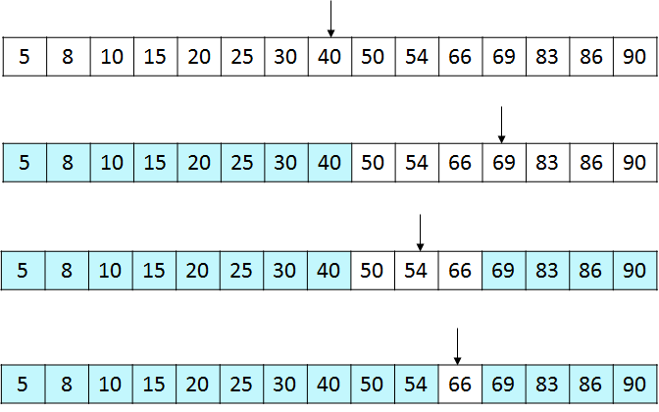
Binary Search 예
66을 찾는다면,

Slide 6
수행시간 분석
T(N) = 크기가 N인 정렬된 리스트에서 이진탐색을 하는데 수행되는 키 비교 횟수
T(N)은 한 번 비교 후 리스트의 1/2, 즉 앞부분이나 뒷부분을 재귀호출하므로
T(N) = 1 + T(N/2)
T(1) = 1
T(N) = T(N/2) + 1
= [T((N/2)/2) +1] + 1 = T(N/2²) + 2
= [T((N/2)/2²) +1] + 2 = T(N/2³) + 3
= ☹ = T(N/2^{k}) + k
= T(1) + k,
= 1 + log₂N = O(logN) if N = 2^{k}, k = log₂N

Slide 7
이진탐색트리 (Binary Search Tree)

Slide 8
이진탐색트리
이진탐색트리(Binary Search Tree):
정렬된 이진트리(Binary Tree)
즉, 임의의 노드 n에 대하여 n의 왼쪽 subtree에 있는 모든 노드는 n보다 작고, n의 오른쪽 subtree에 있는 모든 노드는 n보다 크다.
따라서 이진탐색(Binary Search)을 수행할 수 있다

Slide 9
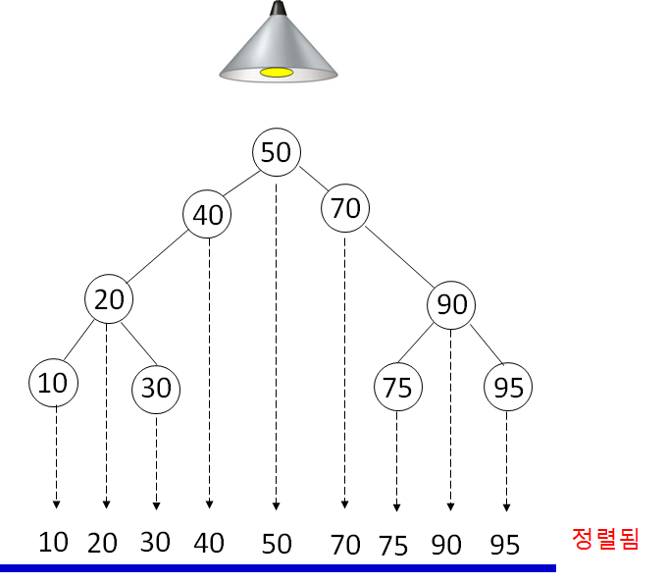
Binary Search Tree를 중위순회(Inorder Traversal)하면 정렬되어 출력

Slide 10
BST 클래스 개요
class Node: def __init__(self, key, left=None, right=None): self.key = key self.left = left self.right = right class BST: def __init__(self): # 데이터 self.root = None def put(self, key): # 넣기
def delete(self, key): # 빼기
def get(self, key): # 찾기
def inorder_print(self):
def preorder_print(self):
def postorder_print(self):

Slide 11
1) 찾기
탐색하고자 하는 키가 k라면, 루트 키 갑과 k를 비교
k가 키 값보다 작으면, 루트의 왼쪽 서브트리에서 k를 찾고, 크면 루트의 오른쪽 서브트리에서 k를 찾는다. 같으면 탐색 성공
왼쪽이나 오른쪽 서브트리에서 위 2)번 반복

Slide 12
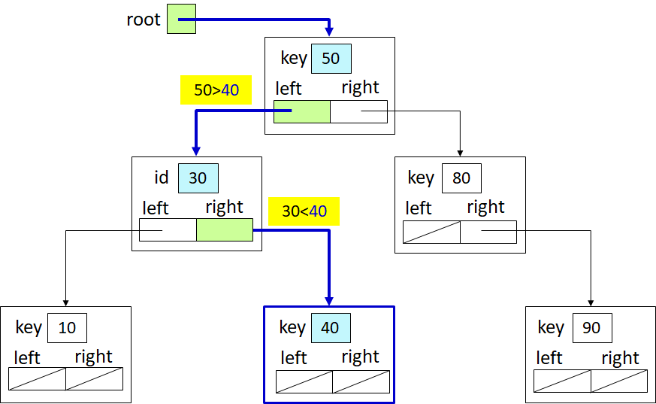
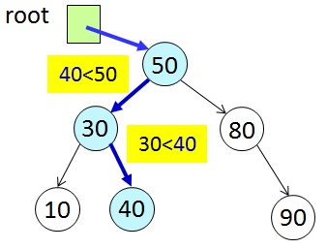
[예] 40을 찾는 과정

Slide 13
2) 넣기 연산
넣기 연산은 찾기 연산과 거의 동일
찾기 연산으로 None을 만나면 거기가 바로 새로 들어갈 위치임. 위치를 찾으면 새 노드를 생성하여 그 위치(즉 부모 노드)에 연결

Slide 14
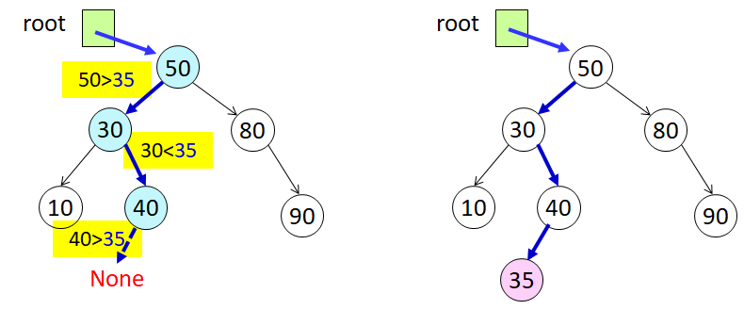
[예] 35를 넣는 과정

Slide 15
3) 빼기 연산 – delete()
우선 삭제하고자 하는 노드를 찾은 후 이진탐색트리 조건을 만족하도록 삭제된 노드의 부모와 자식(들)을 연결
세 가지 경우로 나누어 구현
Case 1: 삭제되는 노드가 자식이 없는 경우
Case 2: 삭제되는 노드가 자식이 하나인 경우
Case 3: 삭제되는 노드가 자식이 둘인 경우

Slide 16
delete()에서 사용되는 함수 1) 최솟값 노드 찾기 – minimum_node()
빼기 연산인 delete() 함수에서 필요
루트노드로부터 왼쪽으로 왼쪽으로 따라 내려가다가 왼쪽 child가 None인 노드가 최솟값 노드이다.

Slide 17
minimum_node() 함수의 수행 예
root
50
30
80
left child가 None
10
40
90
15

Slide 18
delete()에서 사용되는 함수 2) 최솟값 노드 삭제 연산 – delete_min()
최솟값 노드 n을 찾고, n의 부모 노드와 n의 오른쪽 child 노드를 연결
delete_min()은 임의의 노드를 삭제하는 delete() 연산에서 사용

Slide 19
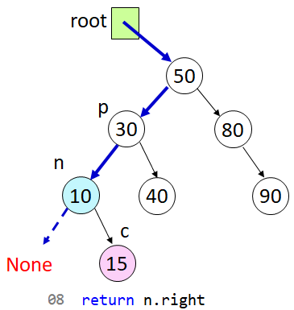
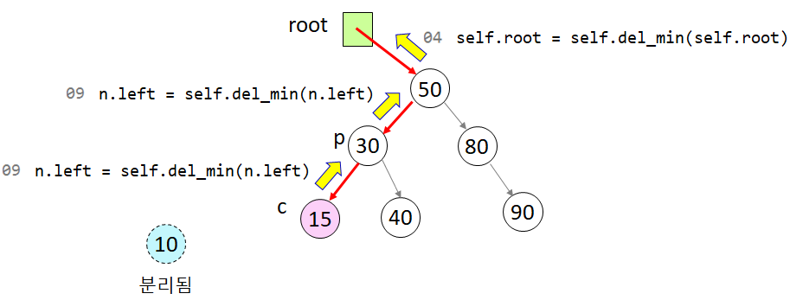
delete_min() 함수의 수행 예

Slide 20
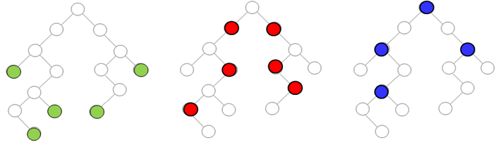
delete()
우선 1) 삭제하고자 하는 노드를 찾은 후, 2) 이진탐색트리 조건을 만족하도록 삭제된 노드의 부모와 자식(들)을 연결
삭제되는 노드가 자식이 없는 경우(Case 1), 자식이 하나인 경우(Case 2), 자식이 둘인 경우(Case 3)로 나누어 delete() 연산을 수행
Case 1 Case 2 Case 3

Slide 21
delete() 함수 알고리즘
Case 1: 삭제할 노드 n의 부모가 자기 자신 n을 가리키던 링크를 None으로 만든다.
Case 2: 삭제할 노드 n의 한쪽 자식이 c일 때, n의 부모와 n의 자식 c를 직접 연결
Case 3: 삭제할 노드 n의 위치에 n의 다음 순서인 노드로 대체, 즉 n의 오른쪽 subtree의 최솟값 노드로 대체

Slide 22
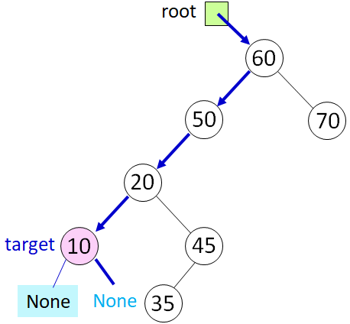
Case 1
root
60
50
70
20
None
45
분리됨
10
35

Slide 23
Case 2
root
root
60
60
50
70
50
70
20
45
20
10
45
분리됨
35
None
10
35
40
40

Slide 24
Case 2
root
root
60
60
50
70
50
70
20
35
20
35
분리됨
10
None
40
10
40
45
45

Slide 25
root
root
Case 3
60
60
50
70
50
70
20
new_n
10
45
25
35
new_n
10
45
25
40
35
30
30
40

Slide 26
Binary Search Tree 구현

Slide 27
BST 클래스 개요
class Node: def __init__(self, key, left=None, right=None): self.key = key self.left = left self.right = right class BST: def __init__(self): # 데이터 self.root = None def put(self, key): # 넣기
def delete(self, key): # 빼기
def get(self, key): # 찾기
def inorder_print(self):
def preorder_print(self):
def postorder_print(self):

Slide 28
BST 클래스 구현 – 찾기 함수 get()
# 찾기 - 콘솔에서 호출할 때 사용하는 함수 def get(self, key): return self.get_key(self.root, key) # 찾기 - recursive 함수 사용 def get_key(self, node, key): if node == None: return None elif key < node.key: return self.get_key(node.left, key) elif key > node.key: return self.get_key(node.right, key) else: #즉, key == node.key이면 return node.key

Slide 29
BST 클래스 구현 – 넣기 함수 put()
class BST: def __init__(self): self.root = None # 넣기 - 콘솔에서 호출할 때 사용하는 함수 def put(self, key): self.root = self.put_item(self.root, key) # 넣기 - recursive 함수 사용 def put_item(self, node, key): if node == None: return Node(key) elif key < node.key: node.left = self.put_item(node.left, key) return node elif key > node.key: node.right = self.put_item(node.right, key) return node

Slide 30
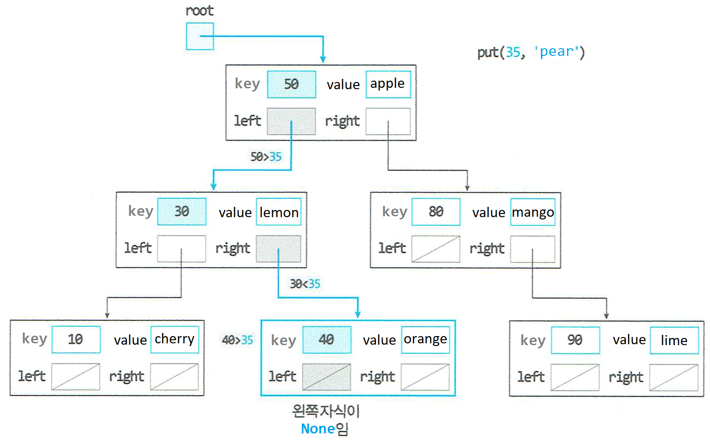
먼저, 35를 넣을 위치를 찾는다. ➔ 찾기 연산과 동일

Slide 31
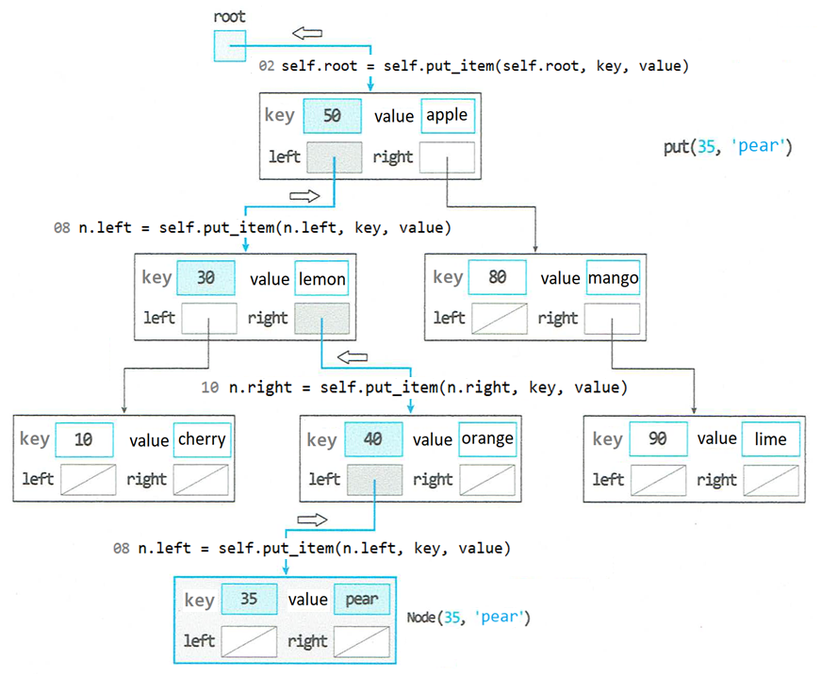
넣은 후 거슬러 올라가며 링크를 연결

Slide 32
BST 클래스 구현 – 빼기 delete()
# 빼기 - 콘솔에서 호출할 때 사용하는 함수 def delete(self, k): self.root = self.delete_node(self.root, key) # 빼기 - recursive 함수 사용 def delete_node(self, node, key): if node == None: return None elif key < node.key: node.left = self.delete_node(node.left, key) return node elif key > node.key: node.right = self.delete_node(node.right, key) return node else: key is None: #즉, key == node.key이면 if node.left == None: return node.right elif node.right == None: return node.left else: newNode = self.Node(None)
minNode = self.minimum(node.right)
newNode.key = minNode.key
newNode.left = node.left
newNode.right = self.deleteMin(node.right)
return newNode

Slide 33
BST 클래스 구현 – 빼기 (계속)
# subtree의 root 노드가 node일 때 최솟값 노드 찾기 def minimum(self, node): if node.left == None: return node else: return self.minimum(node.left) # subtree의 root 노드가 node일 때 최솟값 노드 삭제하기 def delete_min(self, node): if node.left == None: return node.right else: node.left = self.delete_min(node.left) return node

Slide 34
BST 클래스 구현 – 모두 방문하기 ➔ 인오더
# inorder traversal - 콘솔에서 호출할 때 사용하는 함수 def inorder_print(self): self.inorder(self.root) # inorder traversal - recursive 함수 def inorder(self, node): if node != None: self.inorder(node.left) print(node.key) self.inorder(node.right)

Slide 35
BST 클래스 구현 – 모두 방문하기 ➔ 프리오더
# preorder traversal - 콘솔에서 호출할 때 사용하는 함수 def preorder_print(self): self.preorder(self.root) # preorder traversal - recursive 함수 def preorder(self, node): if node != None: print(node.key) self.preorder(node.left) self.preorder(node.right)

Slide 36
BST 클래스 구현 – 모두 방문하기 ➔ 포스트오더
# postorder traversal - 콘솔에서 호출할 때 사용하는 함수 def postorder_print(self): self.postorder(self.root) # postorder traversal - recursive 함수 def postorder(self, node): if node != None: self.postorder(node.left) self.postorder(node.right) print(node.key)

Slide 37
BST 클래스 구현 – 테스트 코드 예
# 콘솔 코드 - 테스트용 t = BST() t.put(1) t.put(5) t.put(4) t.put(9) t.put(10) t.put(8) t.inorder_print() t.delete(5) t.inorder_print()

Slide 38
질문

